Slide 1


2021实习生留用答辩
luzhouwang(汪文博)
2021-08-17
Notes:
各位评委，大家好，很荣幸参加本次的实习生留用答辩，我是答辩人汪文博。下面我会汇报，同时也是交流，和大家一起来聊一聊我在实习期间所做的工作。

Slide 2



自我介绍
2015.09-2019.07
武汉理工大学 本科
物联网工程
姓名：汪文博
年龄：24岁
实习部门：运营中心/运营平台架构组
实习职位：运营开发
2019.09-2022.07
武汉理工大学 硕士
交通运输工程
Notes:
首先做一下自我介绍，我叫汪文博，今年24岁，本硕都是就读于武汉理工大学。

Slide 3
01
项目背景与意义
目录
02
项目流程与工程内容
CONTENTS
03
难点与解决方案
04
总结与展望
Notes:
下面我将从四个方面去和大家聊一聊我所做的工作，首先是项目背景与意义。

Slide 4
项目背景与意义
项目名称：支付业务巡检自动故障检测与故障定位
原有方案
项目方案
基于阈值的故障检测
1. 依赖人工设定
2. 阈值恒定
故障发现
时间序列智能异常检测
人工定位故障
1. 依赖专家经验
2. 时效性较差
故障定位
全局健康度视图按2地6机房12中心逐层定位显示故障
运维人工调整和维护视图配置
1. 时效性较差
2. 存在误操作风险
现网部署架构变更
全局健康度视图自动同步更新
Notes:
在故障发现方面，原有方案是通过基于阈值的故障检测算法进行故障检测，这种算法依赖于人工对阈值的设定，一旦设定有误则结果会产生较大偏差。而且，阈值一旦设定则无法在运行过程中动态更改，然而实际运行的环境和数据可能时刻在改变，因此也会产生较大偏差。因此，我们使用了时间序列智能异常检测算法，这种算法基于时间序列的特征可以做到很好地进行智能异常检测。
在故障定位方面，原有方案是依赖运维专家的经验，重点挑选几个可能发生故障的层级进行逐个排查，但是这种做法高度依赖专家的经验，并且逐个排查的效率会非常低，导致时效性较差，无法及时定位故障。因此，在我们的方案中通过全局健康度视图按2地6机房12中心逐层定位显示故障，将以往借助专家经验定位故障层级的方式固定、沉淀，通过这种傻瓜式的操作进行快速故障定位。
在现网部署架构变更方面，当IDC或者园区的部署机房发生变更，裁撤或新增，如果无法及时感知部署架构的变化，那么一旦发生变更的机房产生故障，则无法及时准确的进行故障检测和定位。在以往的做法中，一般是通过运维的人工调整和维护视图配置，但这种做法同样时效性较差，而且存在人工误操作的风险。因此，在我们的方案中通过设定全局健康度视图的自动同步更新从而实现变更机房的故障检测与故障定位。

Slide 5
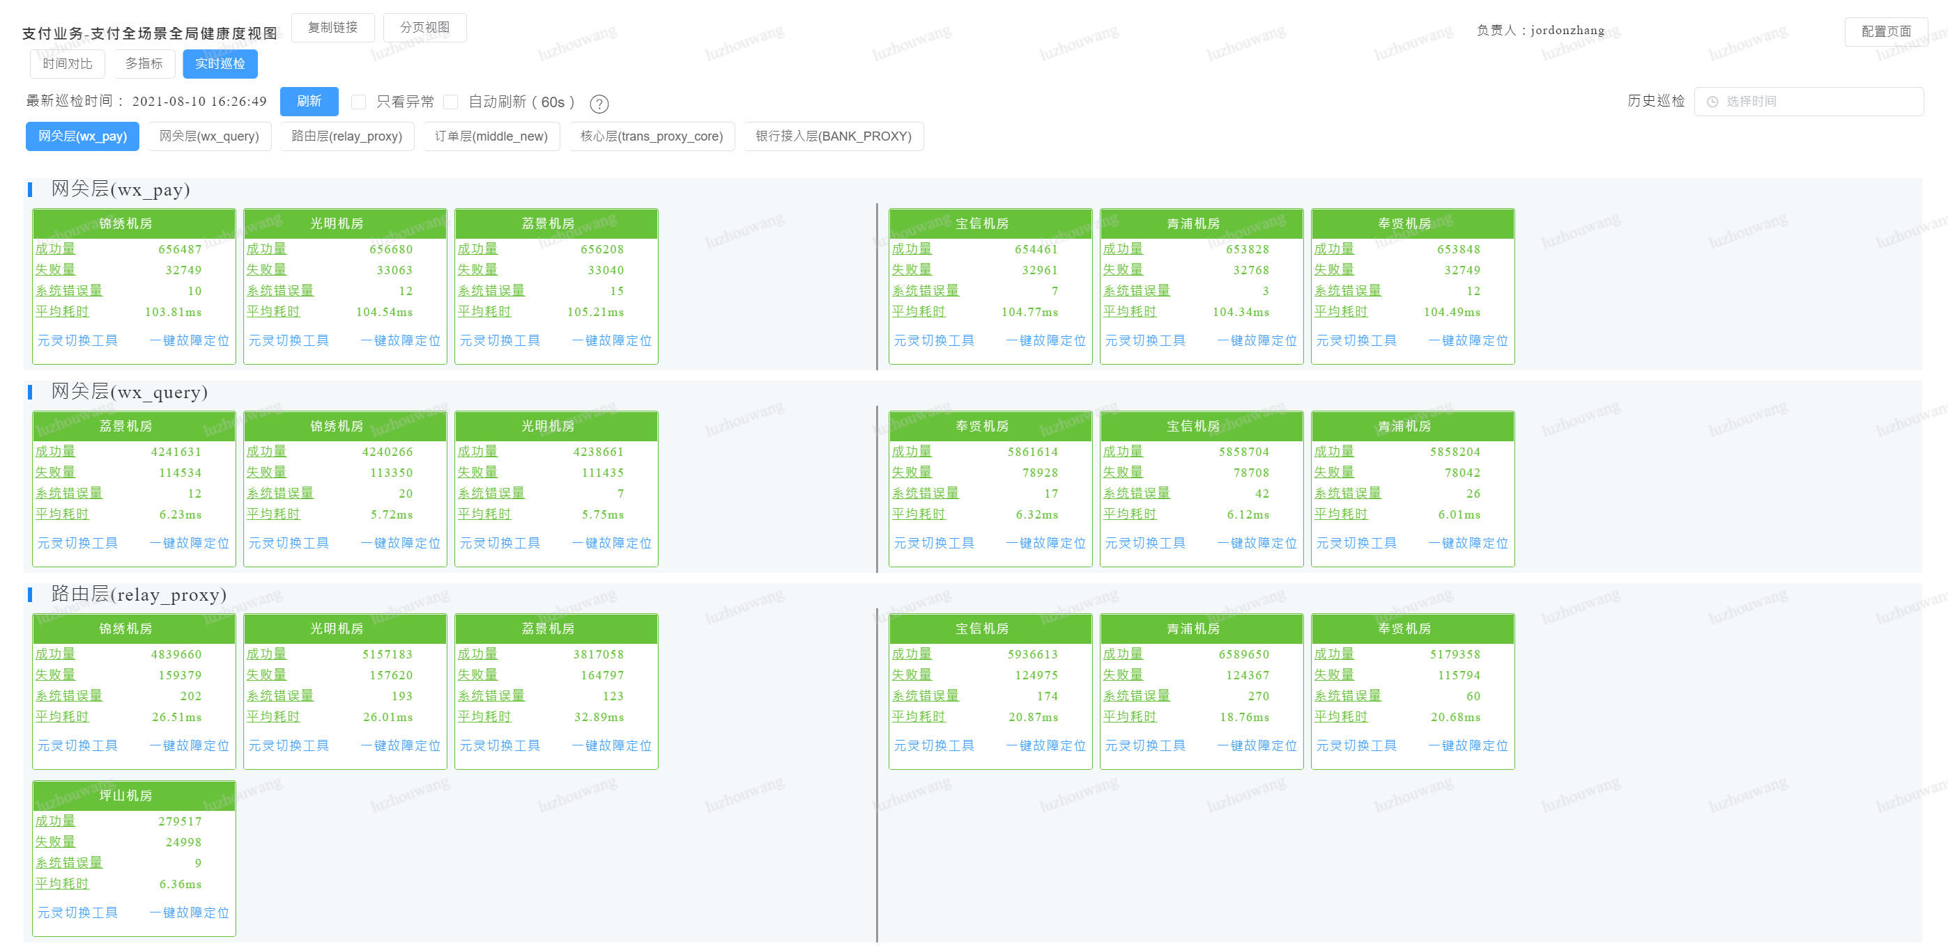
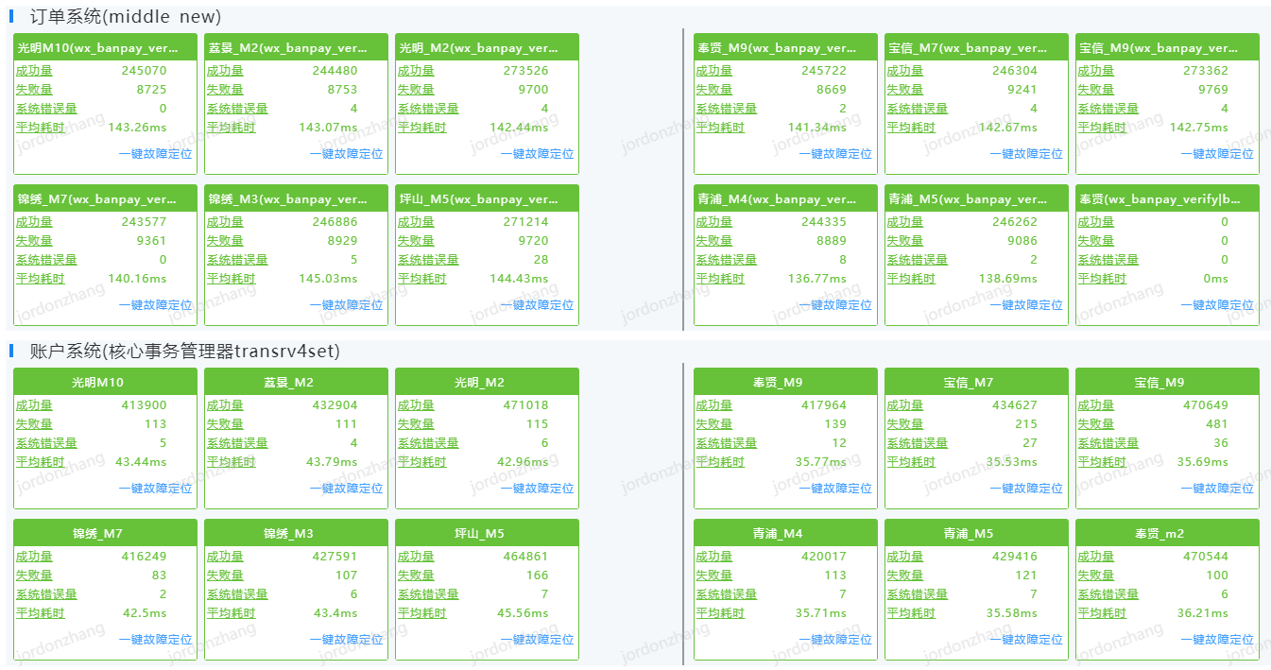
全局健康度视图
全局健康度视图界面
支付现网按2地6机房12中心逐层显示各监控指标
元灵切换工具链接
Notes:
全局健康度视图界面中在接入了巡检后会分层显示位于左边的深圳和位于右边的上海各个部署维度的机房成功量、失败量等相关信息。
一旦发生故障可通过自上往下逐层定位故障根源，机房各项指标一旦发生故障则会标红
异常检测方式：分钟级定时任务，接入时间序列智能异常检测——Metis开源算法
数据显示方式：每项指标对应一条曲线，后端任务会每分钟进行数据查询与异常检测，而后存入DB中，我们看到的数据即查询该DB得到

Slide 6
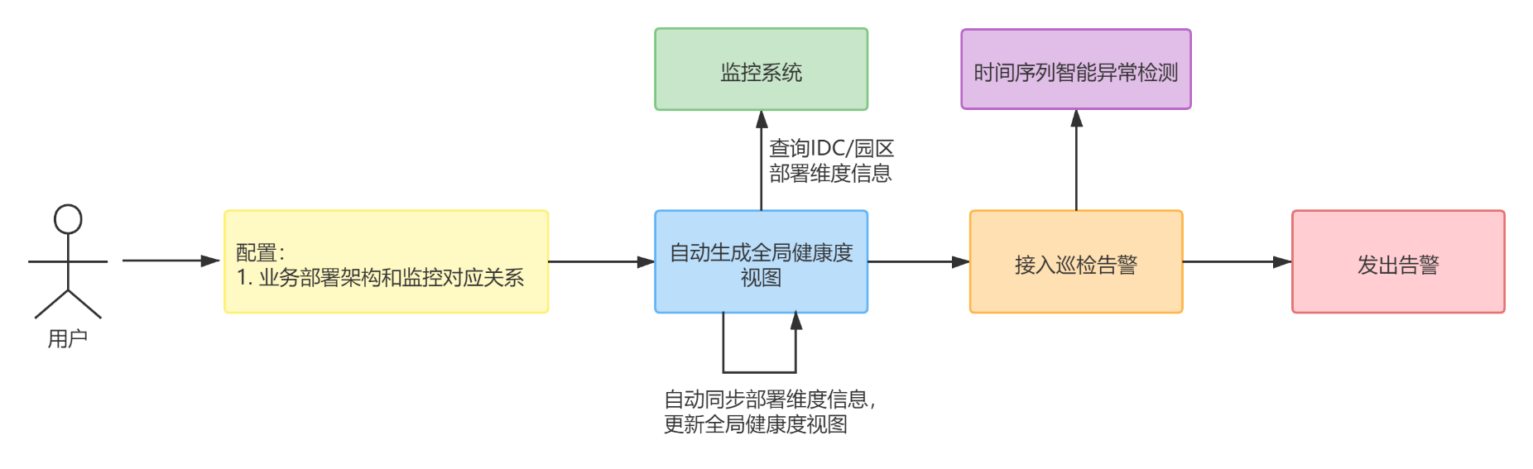
项目流程与工作内容
总体设计方案
Notes:
本项目的主要思路，首先是构建业务架构配置页面，配置业务部署架构和监控对应关系，完成配置的CURD操作。然后根据配置的业务架构，按IDC、园区部署维度，分深圳和上海两城，分层生成全局健康度视图。其中，涉及到的部署维度信息通过查询监控系统获得。同时，定时同步部署维度信息，更新全局健康度视图，当现网部署架构变化时，也可以自动修正视图。接下来，接入巡检告警，此时会发出分钟级定时任务，定时接入时间序列智能异常检测，判断各机房的各项指标数据是否存在异常，在最终的全局健康度视图展示页面进行及时的故障检测和精确的故障定位。最后我们会提供推荐的元灵切换工具基于一个故障处理的建议。

Slide 7
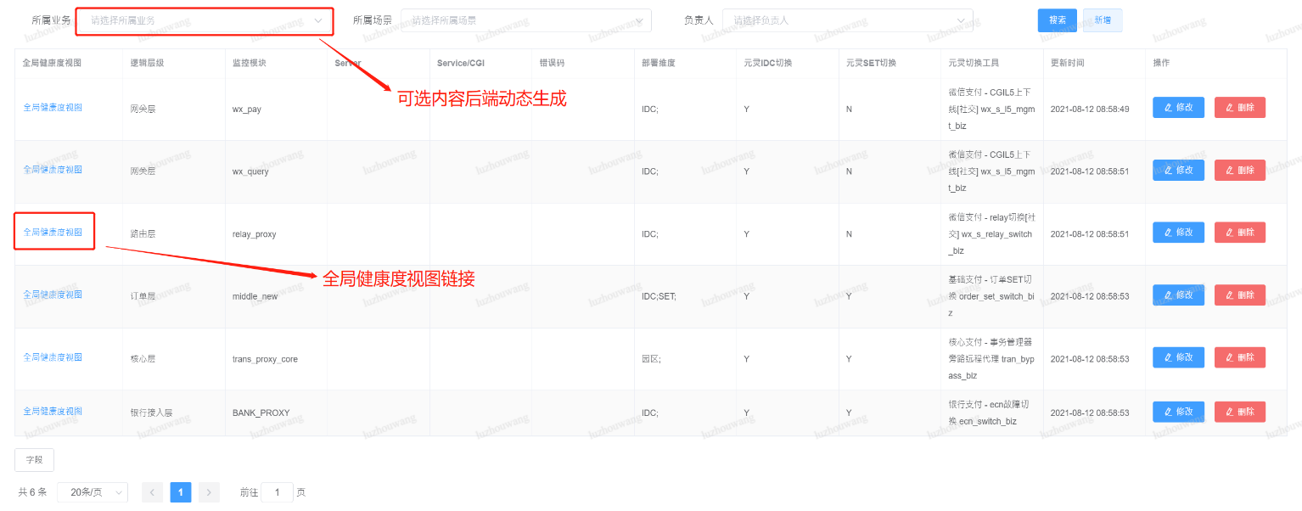
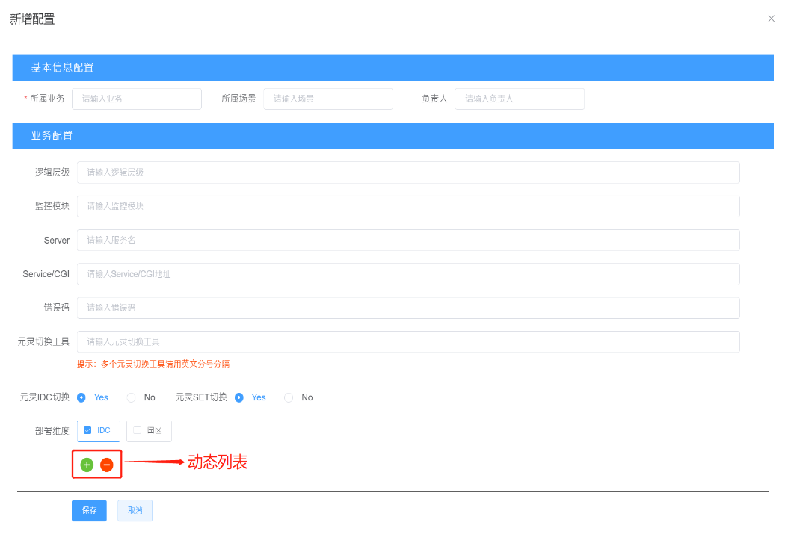
项目流程与工作内容
按所属业务、场景、负责人条件查询（下拉列表可选内容由后端动态生成）
提供全局健康度视图链接
新增配置中提供动态添加与删除功能，支持用户同时添加同一业务的多层配置
界面开发
Notes:
这里是配置页面，提供了、、、、、、

Slide 8
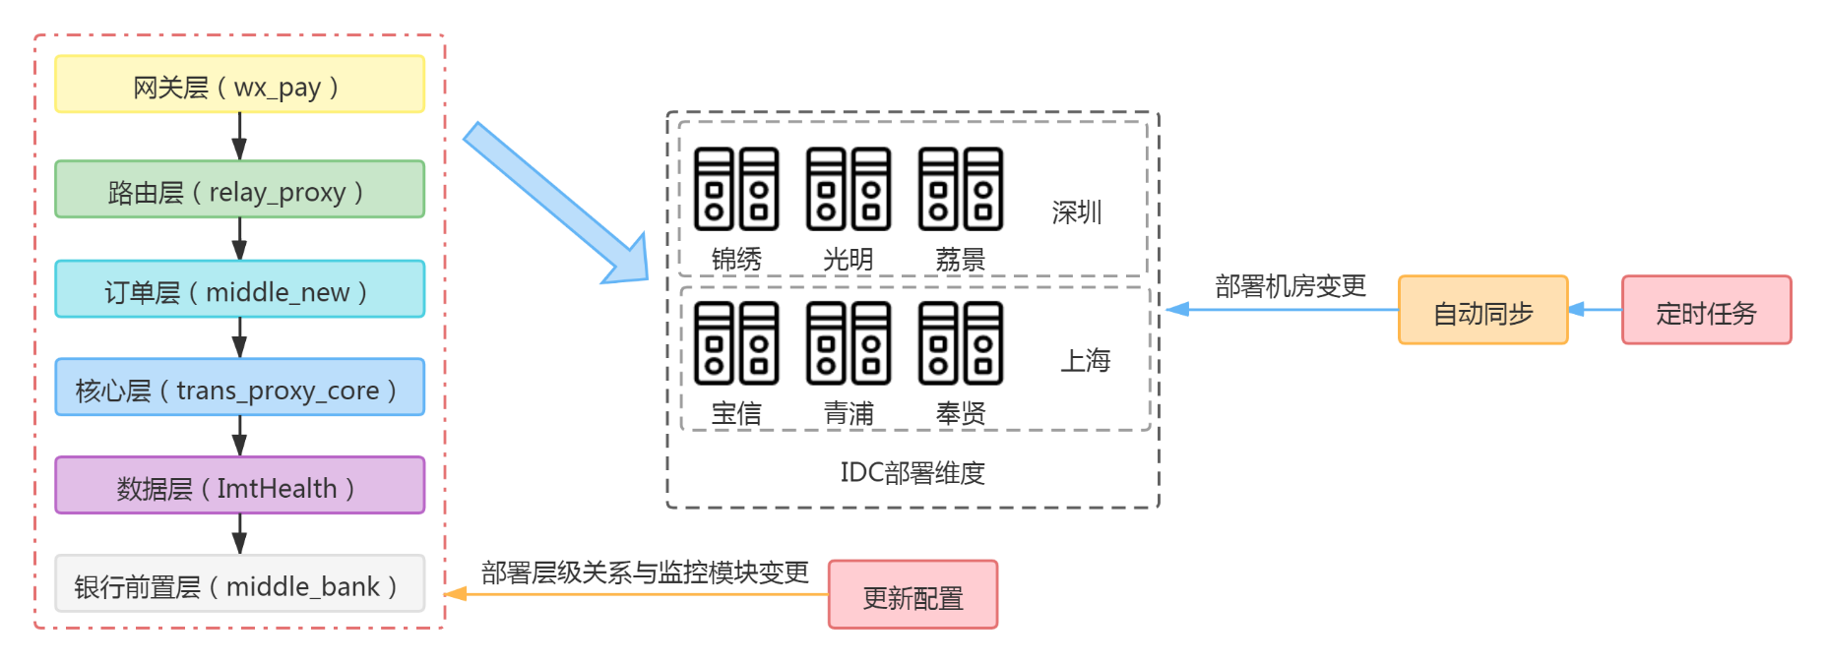
难点与解决方案
解决方案
更新配置的同时，更新全局健康度视图（主要更新因部署层级关系与监控模块变化给全局健康度视图带来的变化）
开启定时任务，自动同步全局健康度视图（主要更新因部署机房变化给全局健康度视图带来的变化）
难点一：支付现网部署架构变更，IDC/SET更新不及时
Notes:
接下来和大家聊一下我在完成整个项目的过程中遇到的一些困难，以及我的解决方案。
首先是关于如何支付现网部署架构变更，但IDC/SET更新不及时的问题
目前，基于IDC、SET等维度的机器部署被广泛使用，但同时因机器的老旧磨损、业务需求增大等原因导致的机器更换、上线与下线也是普遍存在。在支付业务的传统运维方式中，这些改变通常需要人工进行配置的修改，成本既高也需要一定的时间成本，同时也存在操作失误的风险，IDC和SET无法及时显示这些变化，导致这些更换的机器一旦发生故障，运维系统无法及时的给予检测与定位。对应在我们这个项目中，即全局健康度视图无法及时显示机房变化以及故障定位。
为了解决这个问题，我们根据全局健康度视图变化的不同情境按更新配置与自动同步两种方式对全局健康度视图进行更新。（接下来根据图来说）
机房新增，监控系统是如何感知的？
新机房上线，这个机房的服务就会上报监控日志，日志里面有目的IP，监控系统就会根据新机房上报的IP维度加工出机房维度（所属机房是IP机器的一个固有属性，在CMDB维护）然后通过监控查看机房维度分布就能感知新机房的上线

Slide 9
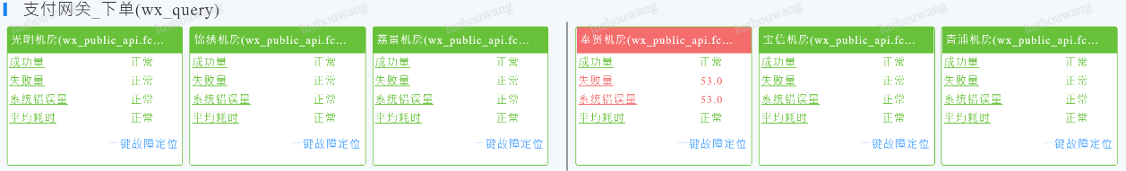
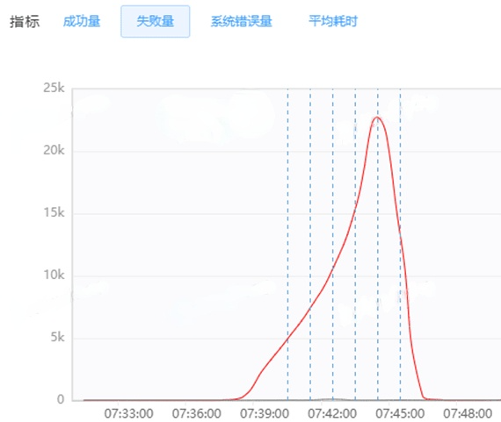
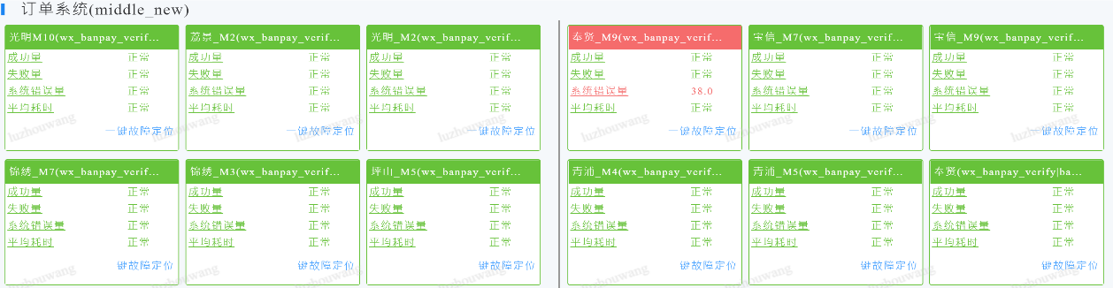
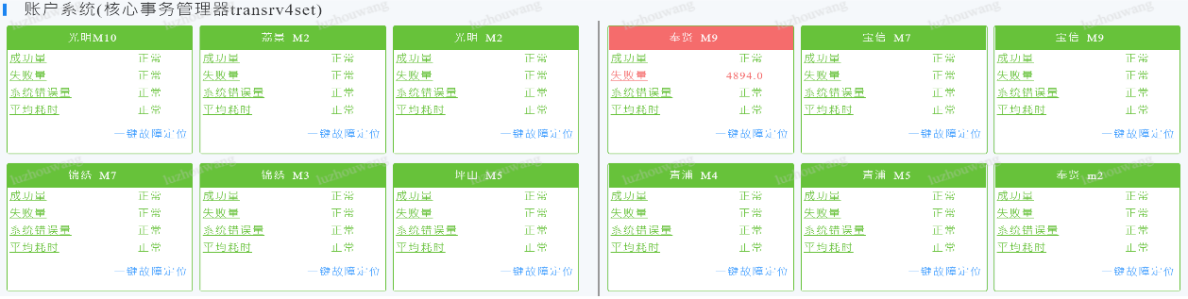
难点与解决方案
支付业务接入自动巡检
各机房分钟级定时接入时间序列智能异常检测
某项指标检测出异常，对应层级与机房的该项指标在全局健康度视图中标红
难点二：支付现网故障及时发现与机房级故障定位
解决方案
Notes:
第二点困难是支付现网故障及时发现与机房级故障定位
在支付业务中，传统的故障检测通常依赖人工进行日志排查，时间上具有很强的滞后性，乃至于等到用户反馈才发现故障发生，在故障的定位方式上通常页是通过运维人员的人工排查进行故障定位。这种方式效率很低，且高度依赖运维人员的经验。
针对这些问题，我们将支付业务接入自动巡检，巡检会根据各逻辑层级及其对应的IDC/园区机房的各项监控指标数据开启定时任务，以分钟为单位接入时间序列智能异常检测算法Metis。传统的异常检测算法例如基于阈值的检测非常依赖专家的经验进行阈值的设定，且维护成本高（阈值恒定，业务或产品特性会随着时间变化），效果也不稳定。Metis算法相比于传统的异常检测算法结合了有监督和无监督学习方式，以直接检测并做分类特征为特点，从机器学习的角度来解决异常检测问题。
一旦某个定时任务检测出异常，其在全局健康度视图上对应指标位置会标红，用户可根据其所在的机房以及所在的层级进行精确的快速定位。同时，我们的全局健康度视图是分层显示的，自上往下对应支付业务的后端执行流程，用户可据此定位故障发生的根位置。
解释上图

Slide 10
总结与展望
提高代码的复用性
提升沟通能力
构建移动端全局分层健康度视图
添加SET部署维度到全局健康度视图，通过懒加载实现分页显示
增加了对部署维度、层级关系等概念的理解
增加了对现网IDC/园区部署架构 2地6机房12中心的理解
打通了监控业务流程，加深了对监控任务的理解
提升了故障检测、故障定位在运维变革的背景下的转变的认知

Slide 11

评委提问和点评
Notes:
谢谢大家，以上就是我答辩的全部内容。

Slide 12
THANK YOU

